Slide 1
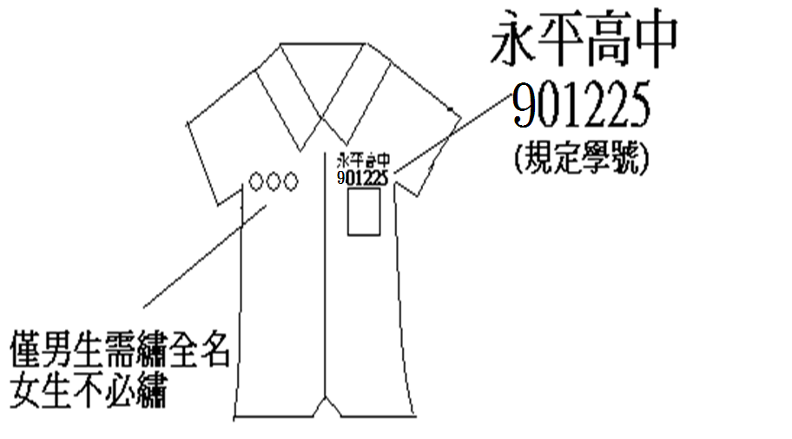
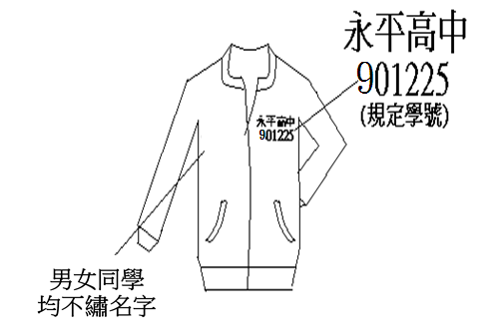
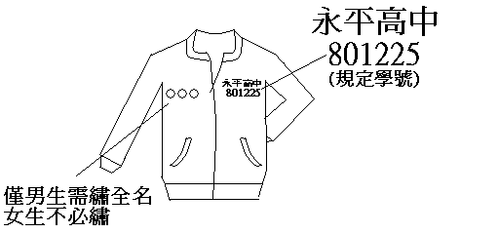

高中部學號繡法
範例
制服
(繡藍色)
140005
140005
男女同學均不繡名字
範例
140005
運動外套
(繡淡綠色)
140005
男女同學均不繡名字
姓名
姓名

